Slide 1



Slide 2
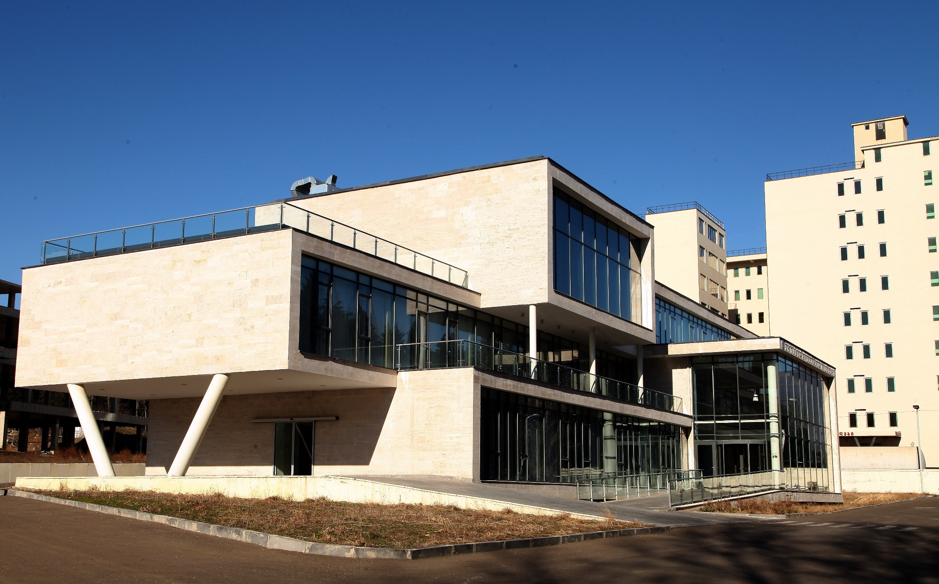
ეროვნული სასწავლო ცენტრი

Slide 3

ეროვნული სასწავლო ცენტრი ფუნქციონირებს 2015 წლის ბოლოდან. საქართველოს შრომის ჯამრთელობისა და სოციალური დაცვის სამინისტროს , სსიპ -სასწრაფო სამედიცინო დახმარების ცენტრის დაქვემდებარებაში. აღნიშნული ცენტრი აღჭურვილია ყველა საჭირო ტექნიკური საშუალებით, რაც აუცილებელია სრულყოფილი მომსახურეობის მისაწოდებლად. დაარსების დღიდან ეროვნული სასწავლო ცენტრი აქტიურად ანხორციელებს სხვადასხვა ტიპის ტრენინგებს და ღონისძიებებს. ცენტრში განთავსებულია:
9 აუდიტორია - თითო 25 მსმენელზე
5 აუდიტორია - მულაჟებით აღჭურვილი პრაქტიკული სამუშაოებისათვის
1 საკონფერენციო დარბაზი - 130 კაცზე
სასტუმროს ტიპის 9 ნომერი

Slide 4
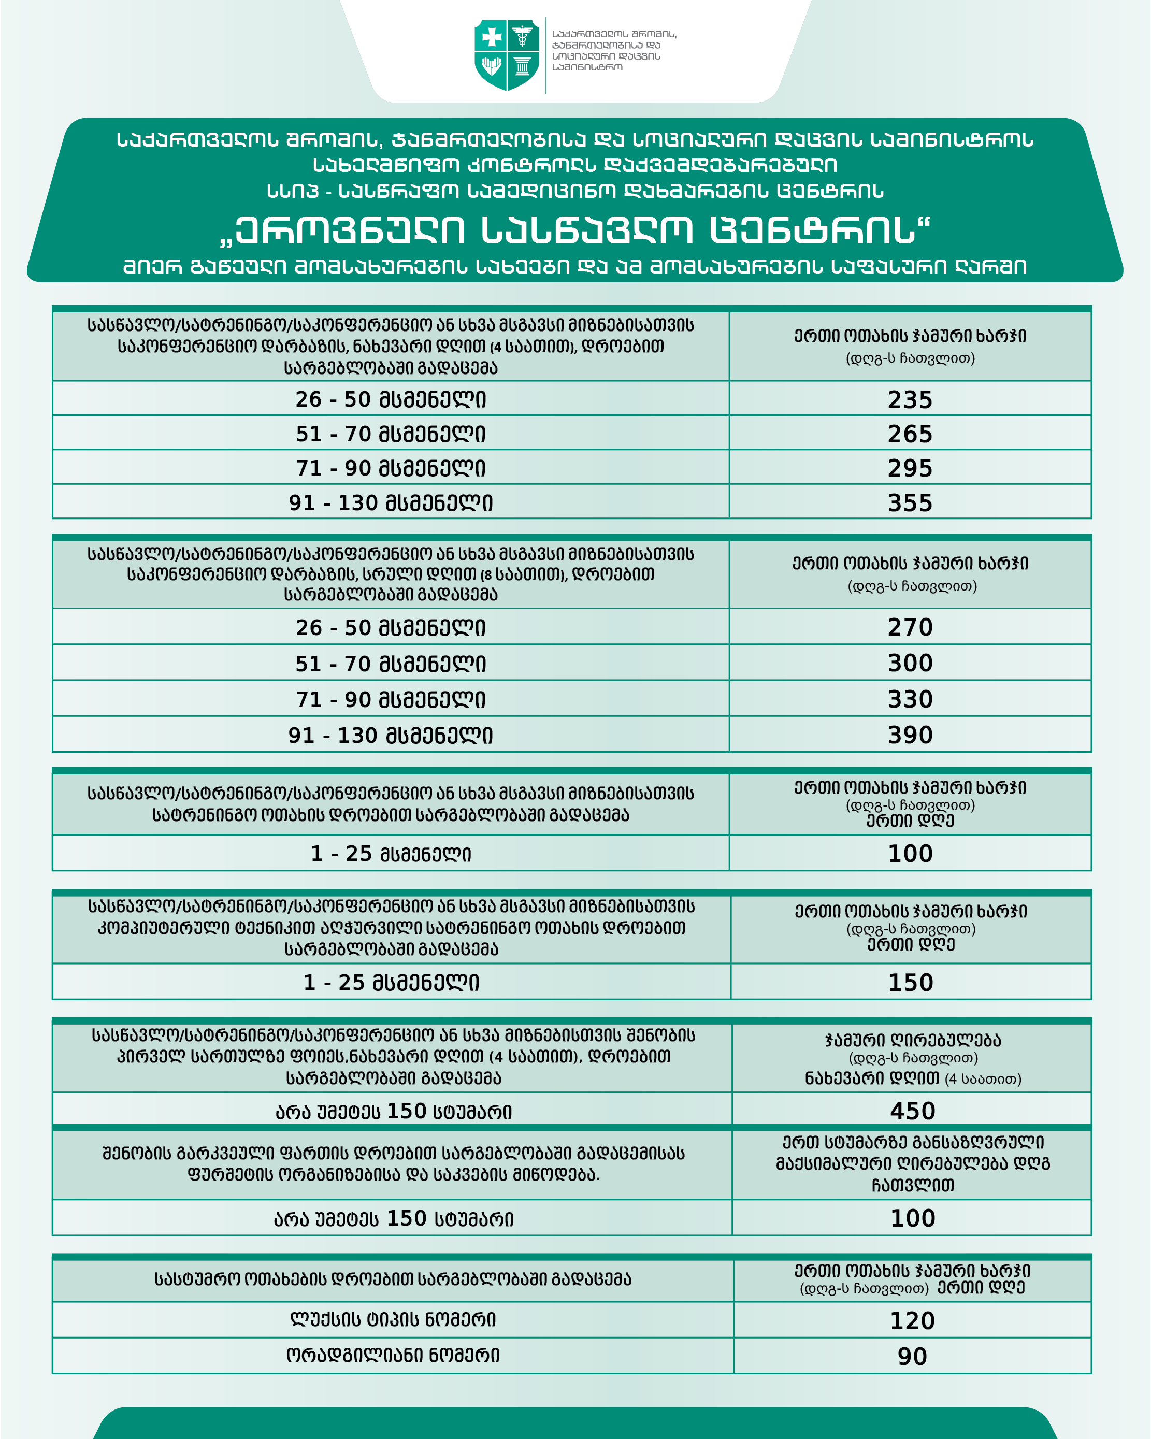

Slide 5
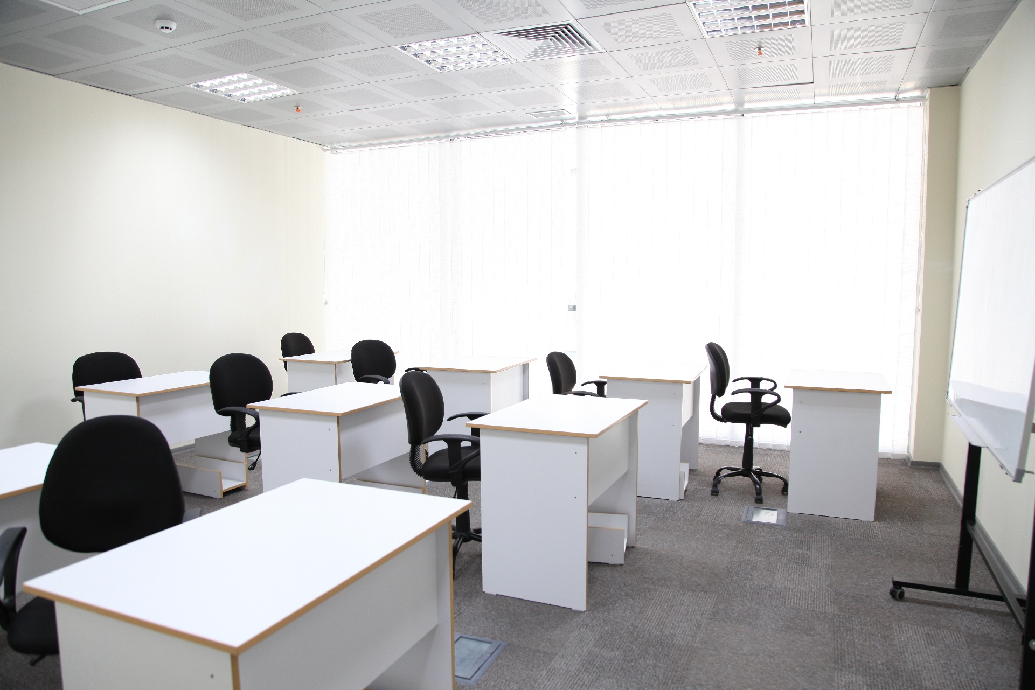
აუდიტორია 25 მსმენელზე

Slide 6
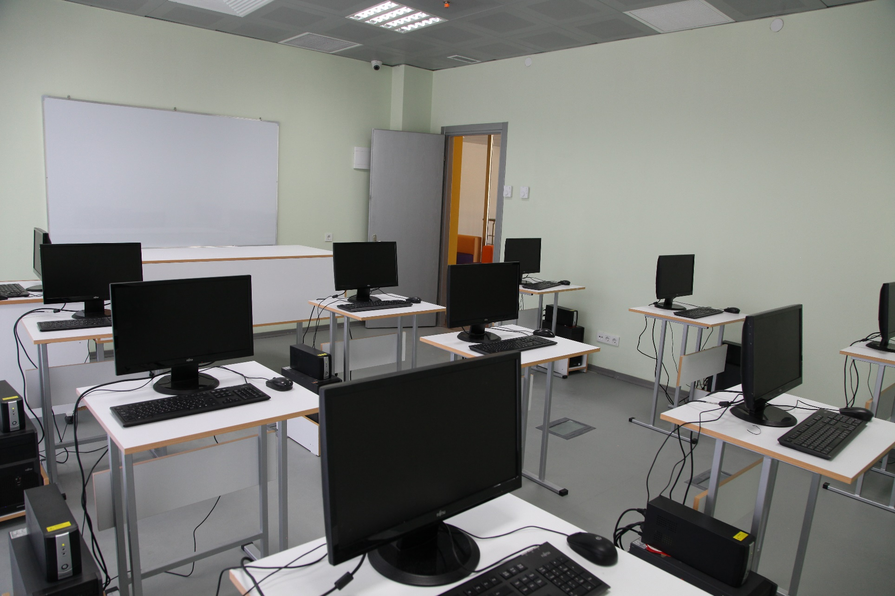
კომპიუტერებით აღჭურვილი 14 კაციანი აუდიტორია

Slide 7
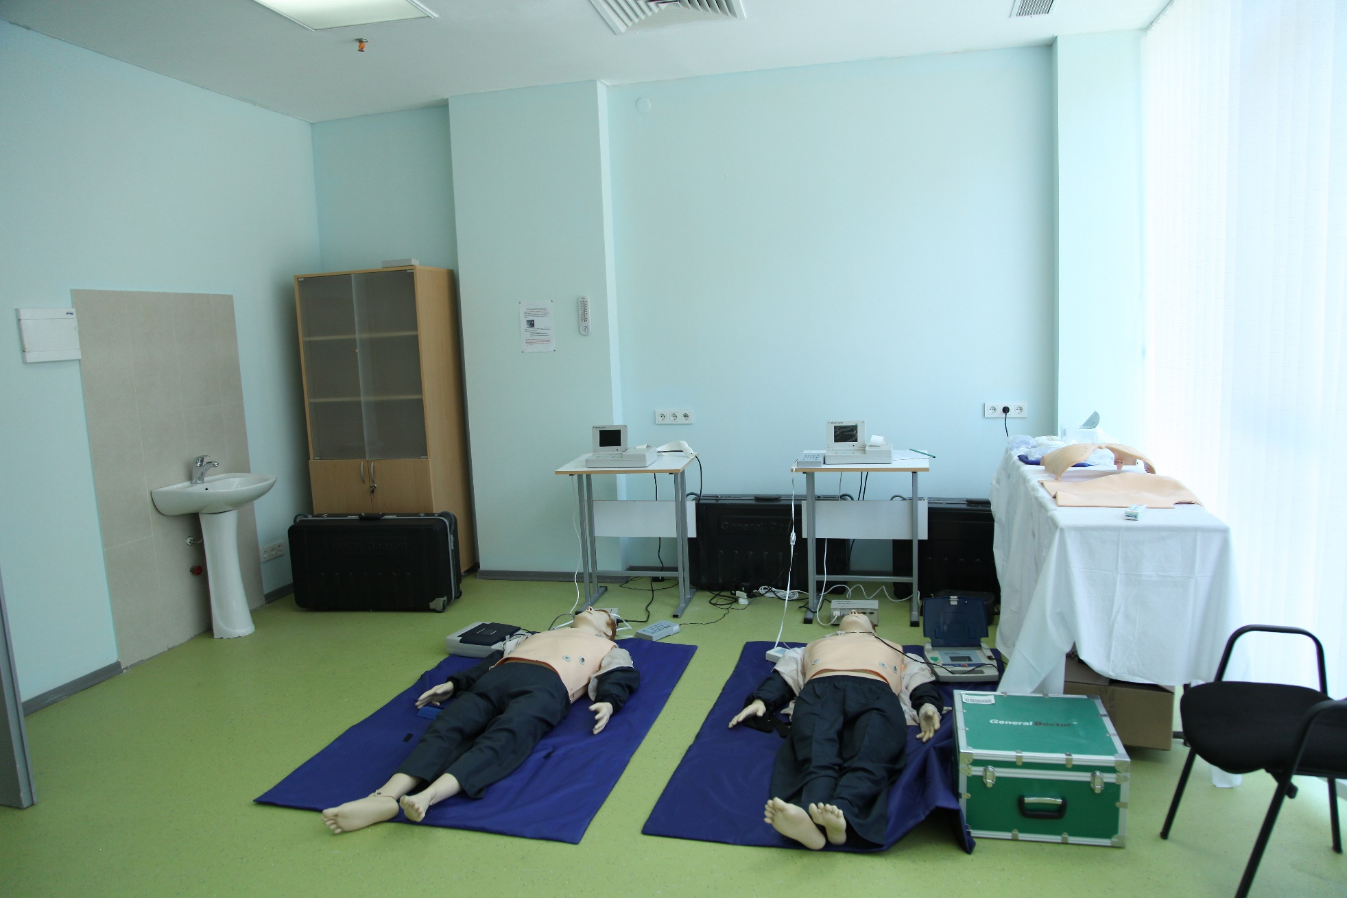
აუდიტორია პრაქტიკული მეცადინეობისთვის

Slide 8
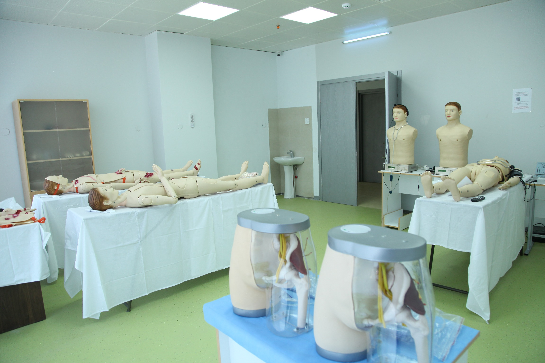

Slide 9
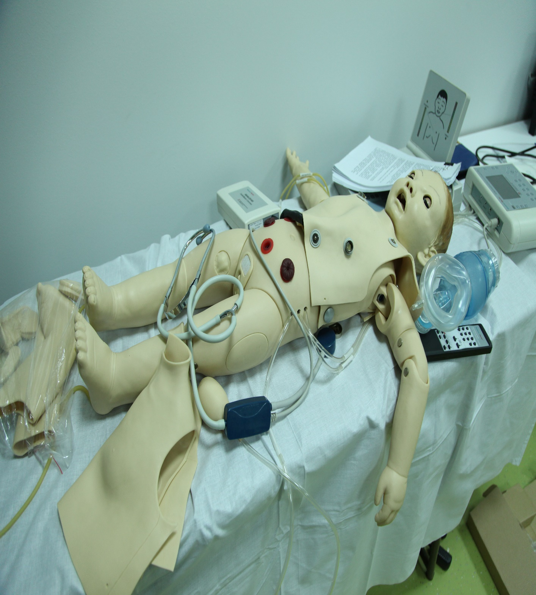
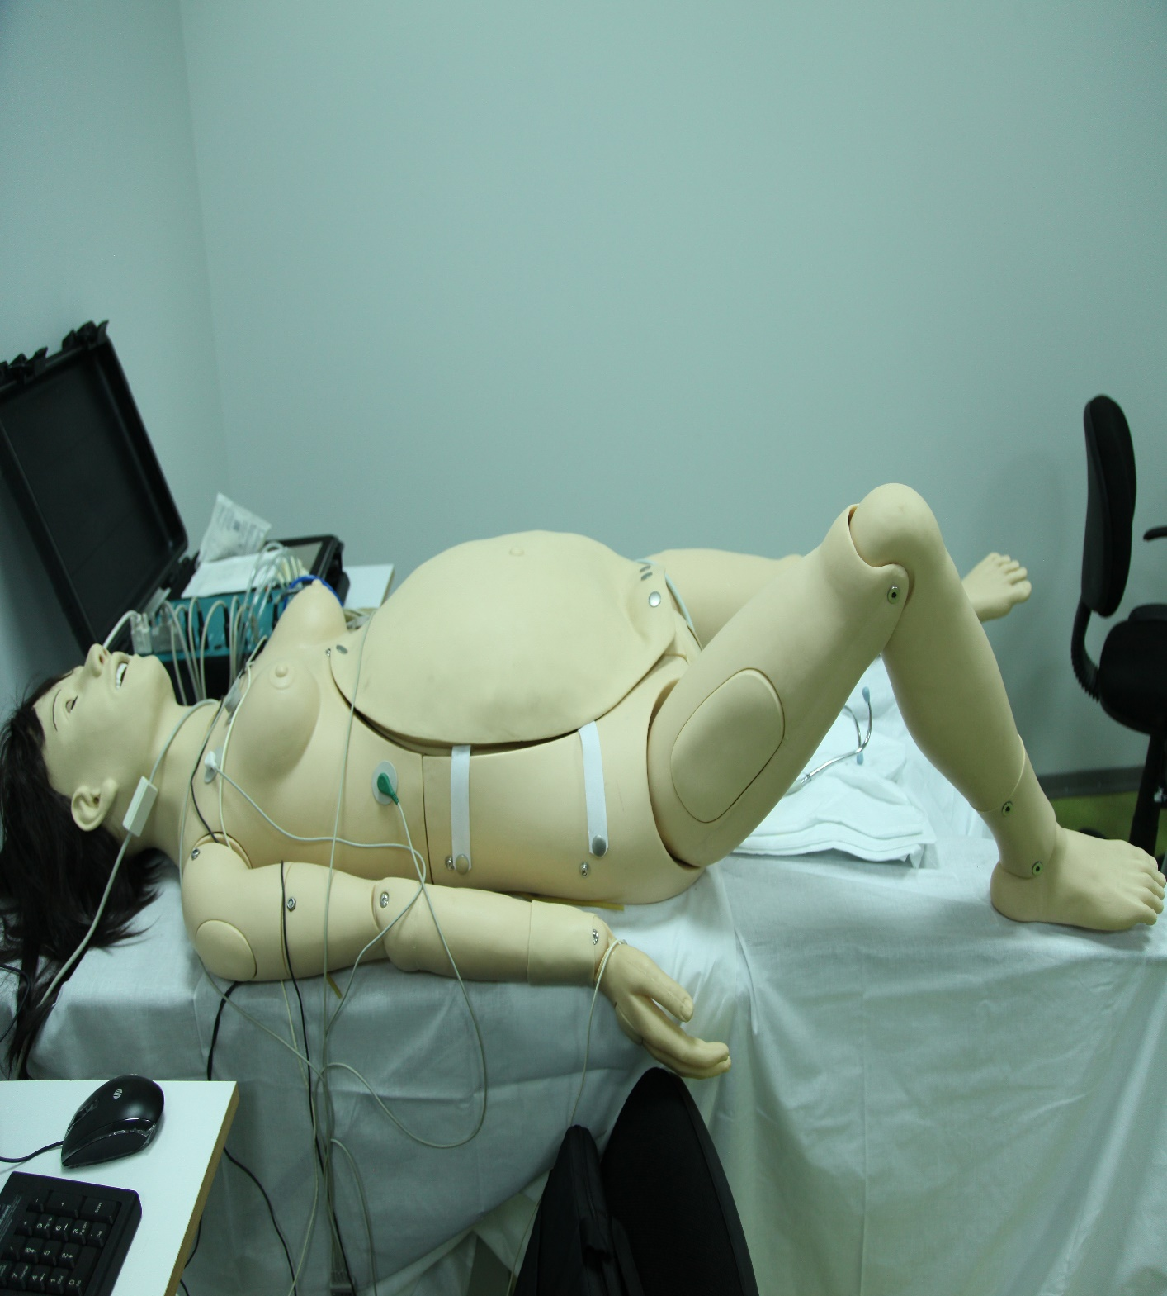

Slide 10
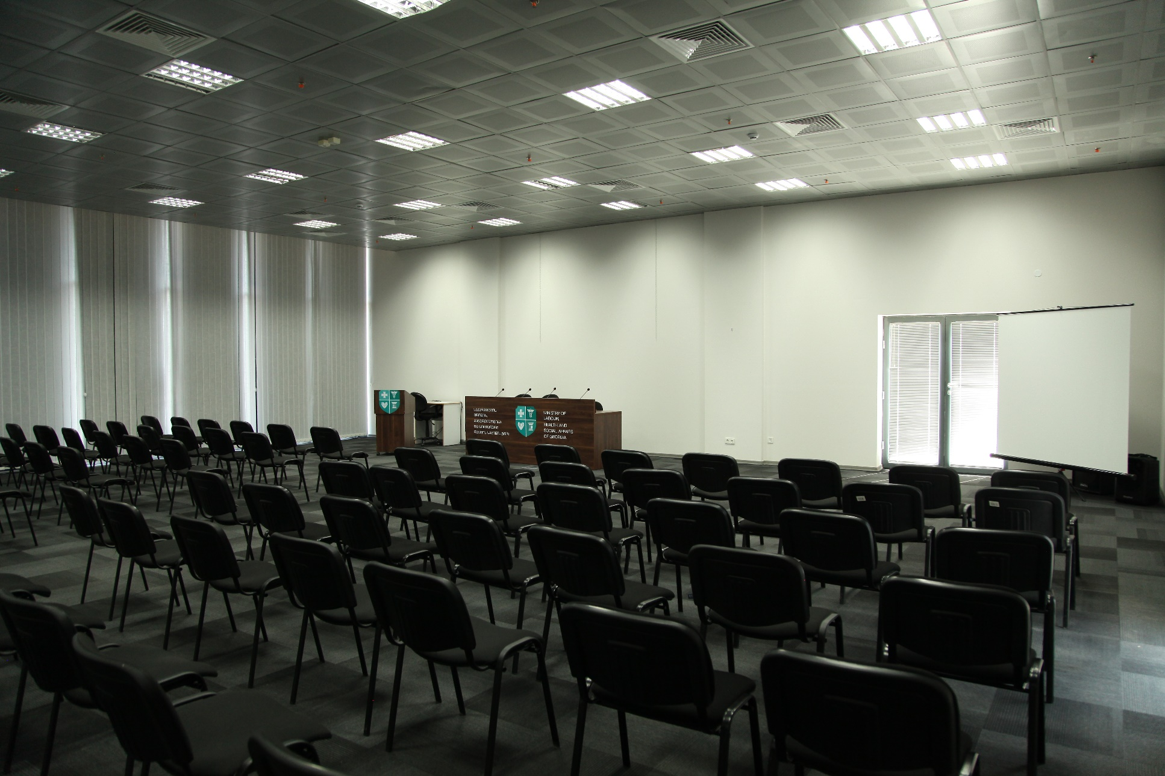
საკონფერენციო დარბაზი

Slide 11
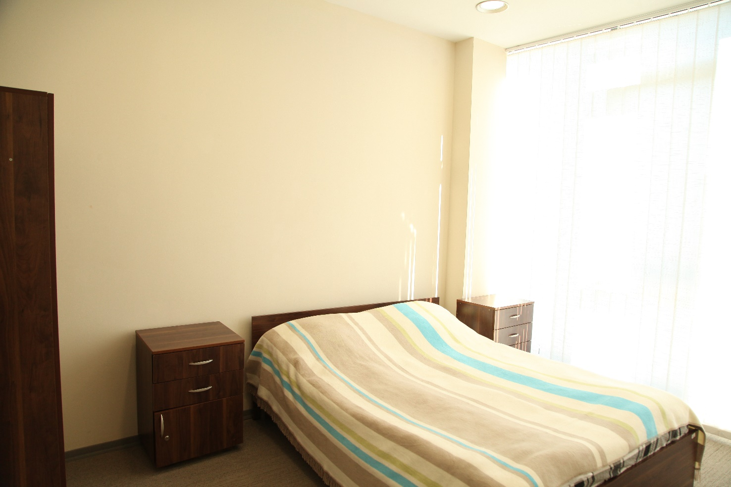
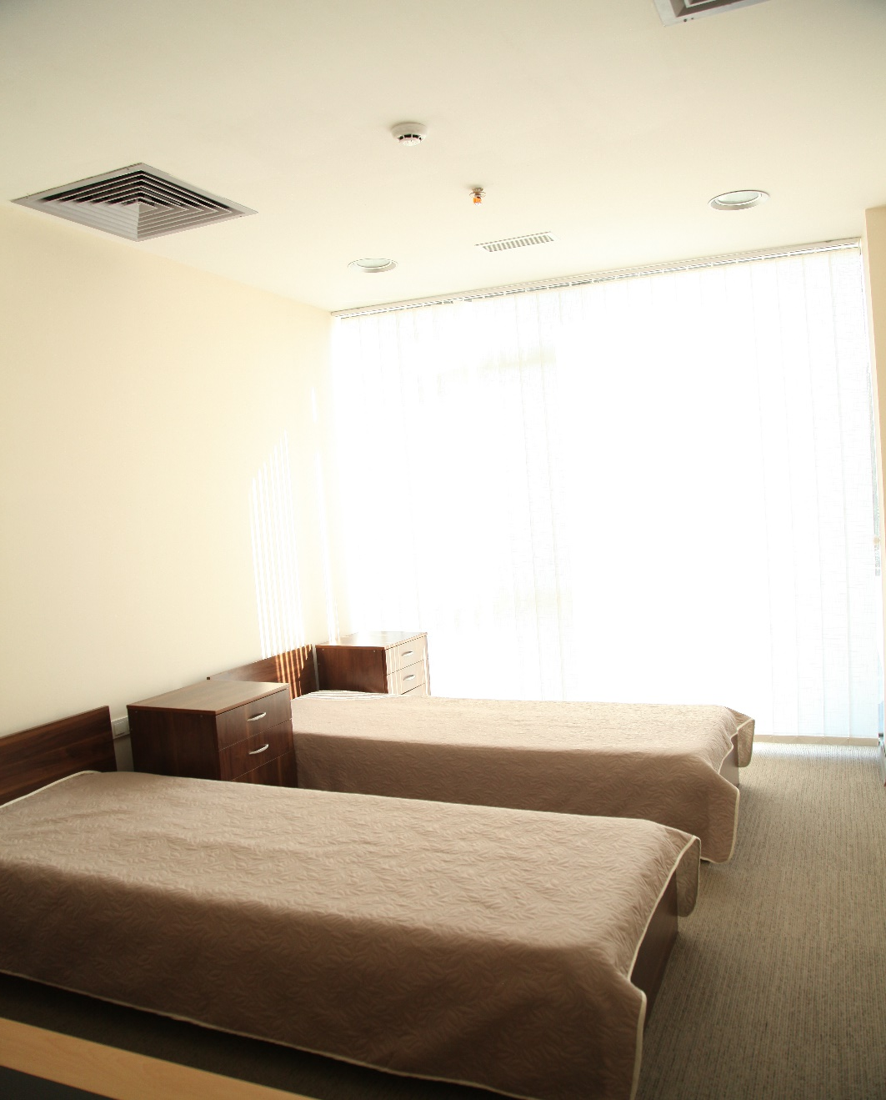
სასტუმროს ტიპის ოთახი

Slide 12
ეროვნული სასწავლო ცენტრი გთავაზობთ ტრენინგებს შემდეგ კურსებში: * გადაუდებელი სამედიცინო დამხარების კურსს ექიმებისთვის * ტრამვული პაციენტის სტაბილიზაცია და ტრანსპორტირება * გადაუდებელი კარდიოლოგიური დახმარება * გადაუდებელი სამედიცინო დამხარების კურსს ექთნებისთვის * პირველადი სამედიცინო დამხარება (არა სამედიცინო პირებისთვის)
აღნიშნული ტრენინგების ფასები განსაზღვრულია საქართველოს მთავრობის
2016 წლის 18 მაისის N220 დადგენილების დანართის შესაბამისად

Slide 13
„პირველადი სამედიცინო დახმარება „
კურსის ხანგრძლივობა: 2 დღე (შესაძლებელია ინდივიდუალურად ჩატარდეს 1 დღიანი კურსი ინტენსიური სწავლების რეჟიმით).
კურსის გავლა შეუძლიათ: ნებისმიერ სამედიცინო და არასამედიცინო განათლების მქონე პირს, განსაკუთრებით საინტერსოა პრეჰოსპიტალურ ეტაპზე მომუშავე სამედიცინო პერსონალისათვის, სოფლის და ოჯახის ექიმებისთვის/ექთნებისთვის და მათთვის ვინც გეგმავს ჩაერთოს სამსახურში, რომელიც ახდენს პრეჰოსპიტალურ ეტაპზე გადაუდებელი დახმარების სერვისის მიწოდებას, ასევე ორგანიზაციის/დაწესებულების თანამშრომლებისათვის, სადაც არის ხალხის თავშეყრის ადგილები, მოქალაქეთა მისაღებები, სატრანსპორტო (სარკინიგზო, საჰაერო, სახმელეთო, საზღვაო, მეტრო) საშუალებების მძღოლები, ორგანიზაციების თანამშრომლებისათვის ვისი მოქმედების არეალი ან სამუშაო ლოკაცია განსაზღვრულია რთული რელიეფის, ცუდი მეტეოროლოგიური და გეოგრაფიულად რთულად მისაღწევ წერტილებში, მასწავლებლებისთვის აღმზრდელებისთვის, მწვრთნელებისთვის, მომვლელებისთვის, პატრულისა და ეროვნული უსაფრთხოების სამსახურის თანამშრომლებისთვის, მეხანძრე მაშველებისთვის და ნებისმიერი დაინტერესებული პირისა და ორგანიზაციისთვის.
ტრენინგის საფასური ერთ მსმენელზე: 105 ლარი (საფასურში შედის კვებით უზრუნველყოფა)
საჭიროა შედგეს ჯგუფი არანაკლებ 12 მსმენელისგან.

Slide 14
განვითარებული ქვეყნების მოქალაქეთა უმეტესი ნაწილი ფლობს პირველადი სამედიცინო დახმარების
უნარჩვევებს.
თავის ტვინში ჟანგბადის მიწოდების შემცირება ან შეწყვეტა, უჯრედების მგრძნობელობას მკვეთრად
ამცირებს და იწყება შეუქცევადი პროცესები, რომელიც სრულდება ტვინის და ადამიანის სიკვდილით.
პირველ 4-6 წუთში დაწყებული გულ ფილტვის რეანიმაცია სიცოცხლის გადარჩენის შანსს
მნიშვნელოვნად ზრდის.
ადამიანის სიცოცხლე მის ხელშია, ვინც შეძლებს საჭიროების შემთხვევაში პირველ 4-6 წუთში დაიწყოს
გულ ფილტვის რეანიმაცია.
ნებისმიერ დროს შესაძლებელია გახდე გმირი, ისწავლე გულ-ფილტვის რეანიმაცია და გადაარჩინე
სიცოცხლე.

Slide 15
ტრენინგი მოიცავს:
გულ-ფილტვის რეანიმაციის სწავლას (გულის არაპირდაპირი მასაჟი);
სისხლდენის მართვას;
ნახვევის გაკეთების სახეებს;
იმპროვიზირებული ლახტის შექმნას ძლიერი სისხლდენის დროს;
ეპილეფსიური გულყრის დროს დაზარალებულის უსაფრთხო პოზიციაში მოთავსებას;
სასუნთქ-გზებში უცხო სხეულის გადაცდენის (მოხრჩობის) დროს გადაუდებელ დახმარებას;
ტრავმის მართვას (მოტეხილობა, ამოვარდნილობა);
გარემოს მავნე ფაქტორებით გამოწვეული დაზიანებების მართვა (გველის ნაკბენი, მოყინვა, მზის დაკვრა, წყალში დახრჩობა);
ავტომატური გარეგანი დეფიბრილატორის გამოყენება.
ტრენინგის დროს ხდება თეორიული და პრაქტიკული უნარჩვევების შესწავლა მგრძნობიარე მულაჟებთან, შექმნილი სხვადასხვა ტიპის სიმულაციური სიტიუაციების დროს.

Slide 16
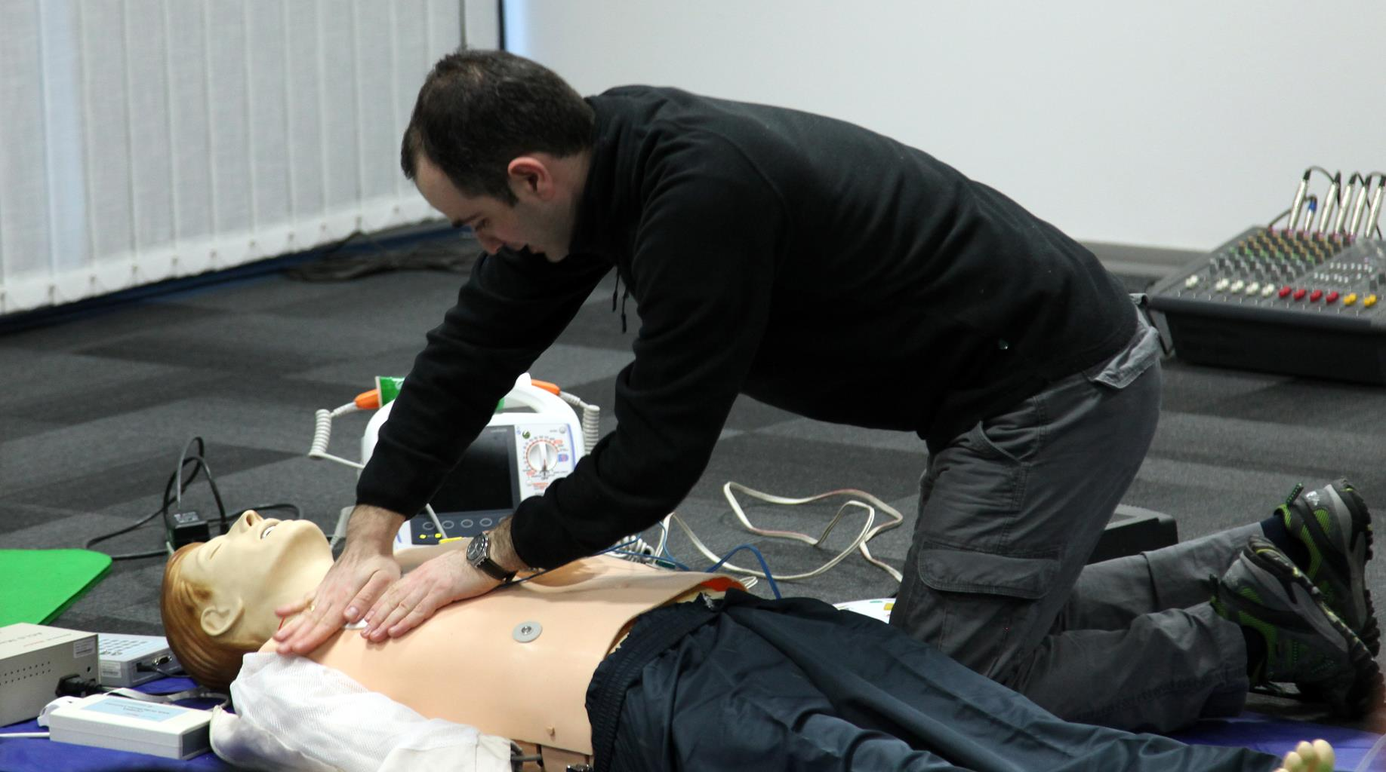

Slide 17
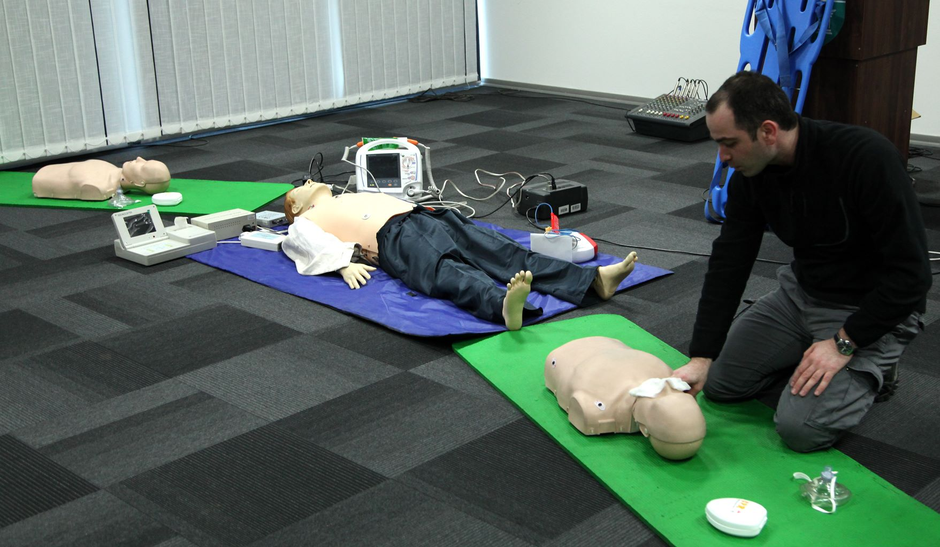
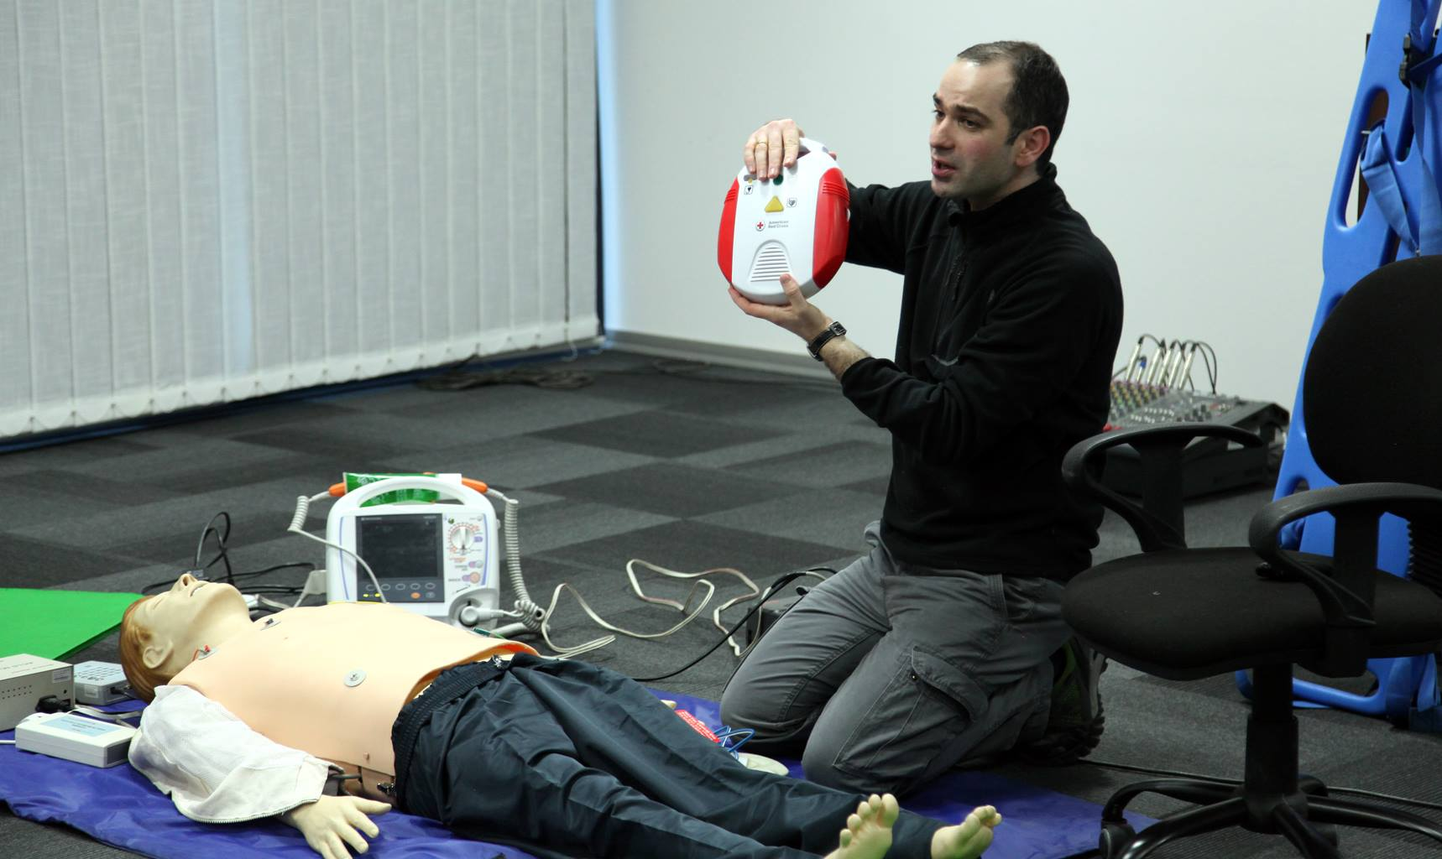

Slide 18
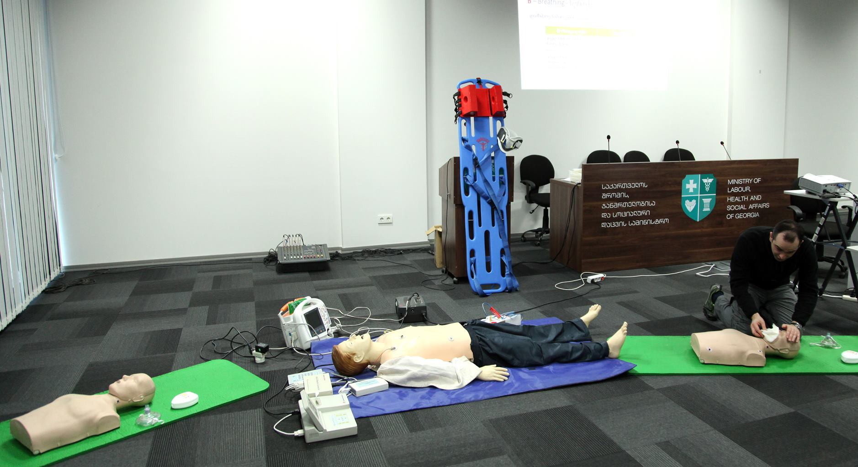

Slide 19
„გადაუდებელი სამედიცინო დახმარების კურსი ექიმებისთვის“ კურსის ხანგრძლივობა: 11 დღე კურსის გავლა შეუძლიათ: ნებისმიერი პროფილის ექიმს, უმცროს ექიმს. განსაკუთრებით საინტერსოა პრეჰოსპიტალურ ეტაპზე მომუშავე სამედიცინო პერსონალისათვის, სოფლის და ოჯახის ექიმებისთვის და მათთვის ვინც გეგმავს ჩაერთოს სამსახურში, რომელიც ახდენს პრეჰოსპიტალურ ეტაპზე გადაუდებელი დახმარების სერვისის მიწოდებას. ტრენინგის საფასური ერთ მსმენელზე: 355 ლარი (საფასურში შედის კვებით უზრუნველყოფა) საჭიროა შედგეს ჯგუფი არანაკლებ 12 მსმენელისგან. ტრენინგი მოიცავს: სიცოცხლის შენარჩუნების ბაზისურ ალგორითმის, გადაუდებელ კარდიოლოგიურ სამედიცონო დახმარების, პრეჰოსპიტალურ ეტაპზე ტრავმული პაციენტის სტაბილიზაციის და ტრანსპორტირების, გადაუდებელი მგდომარეობის მართვის პედიატრიაში და მშობიარობის მიღების თეორიული და პრაქტიკული უნარჩვევების შესწავლას მგრძნობიარე მულაჟებთან, შექმნილი სხვადასხვა ტიპის სიმულაციური სიტიუაციების დროს.

Slide 20
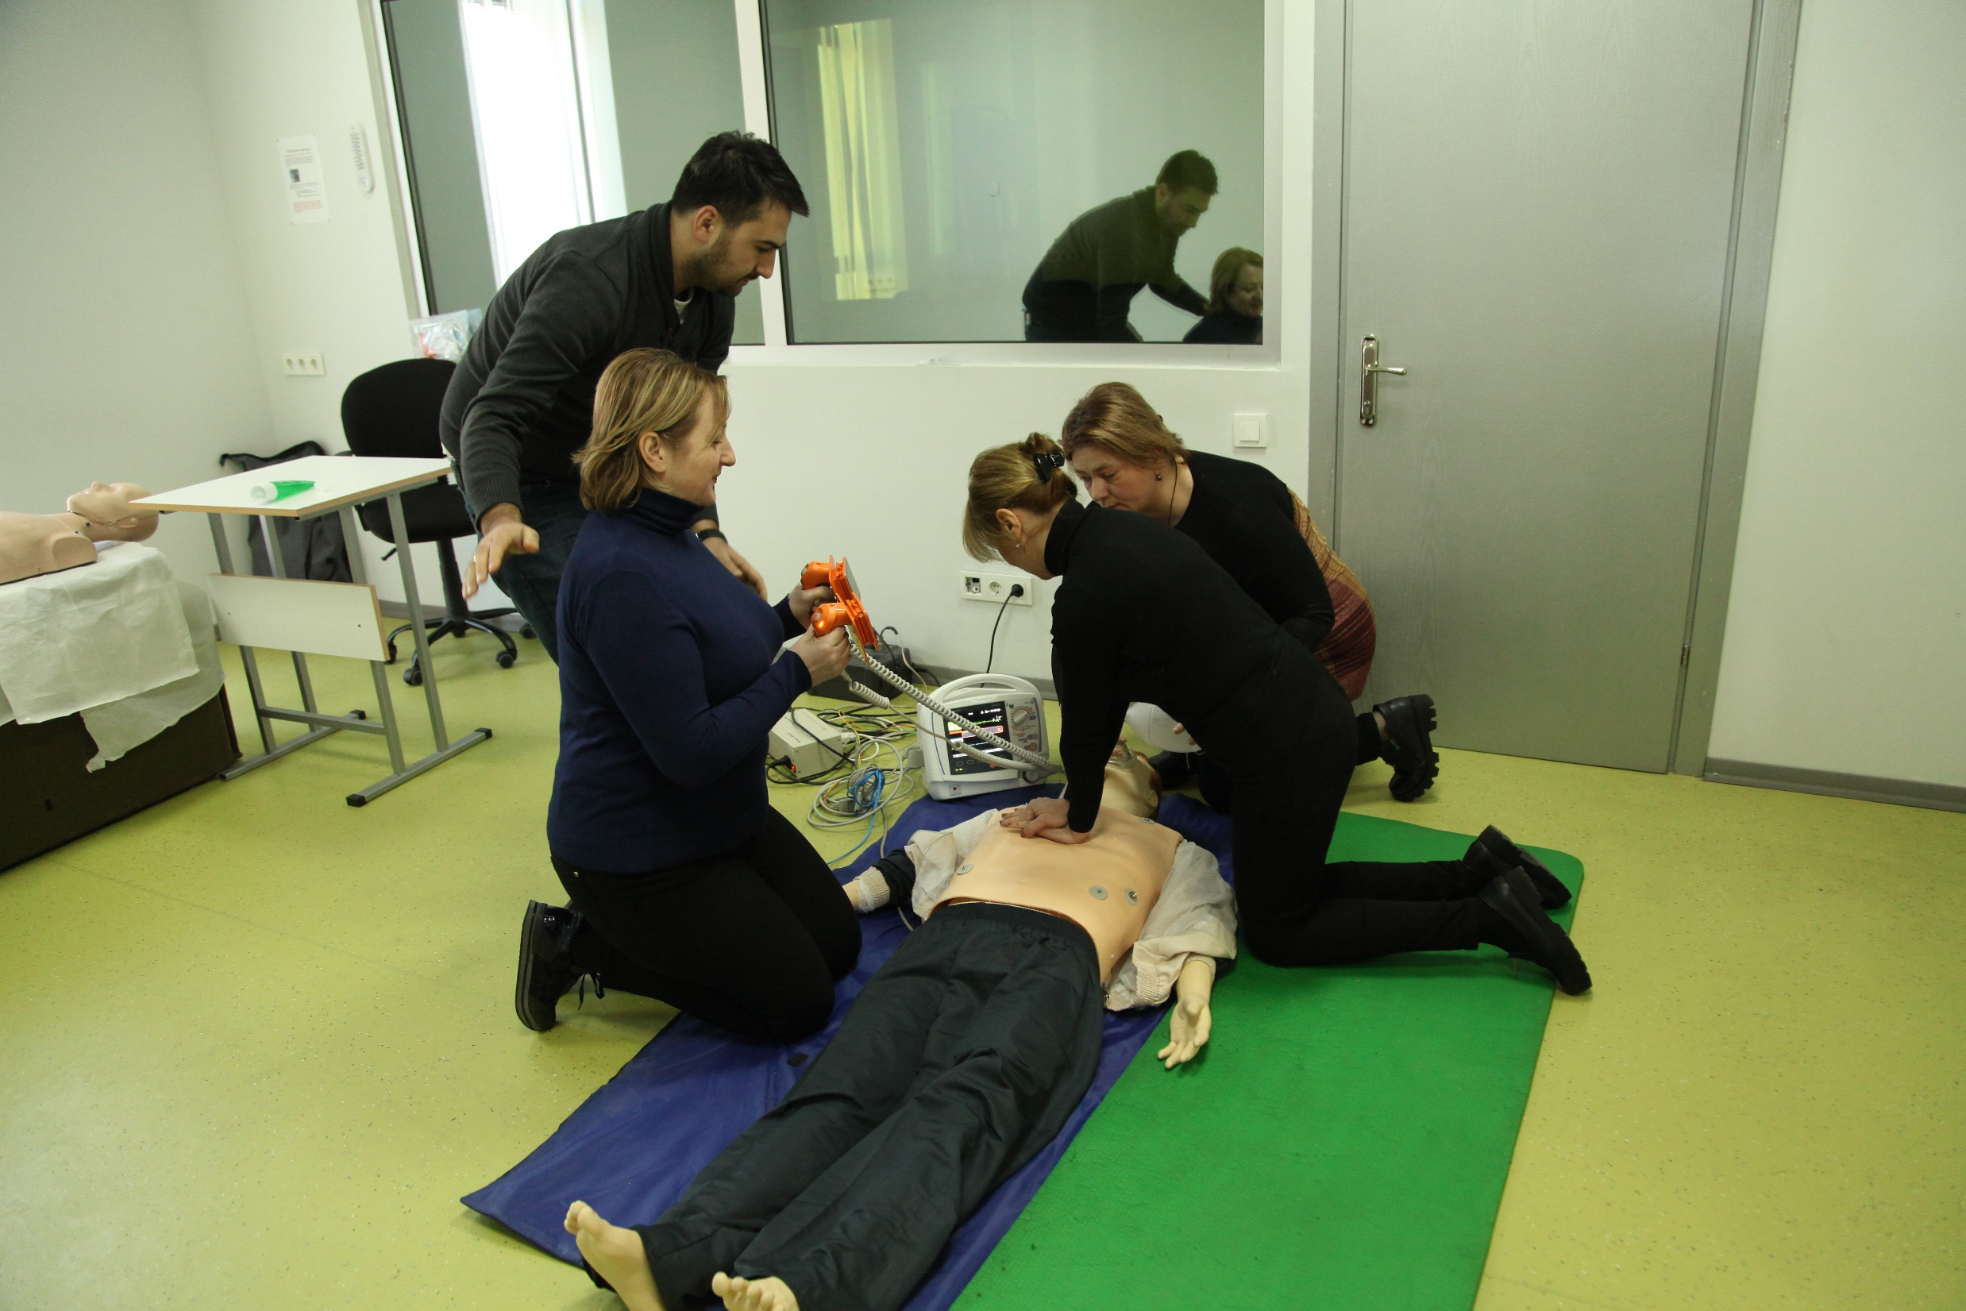

Slide 21
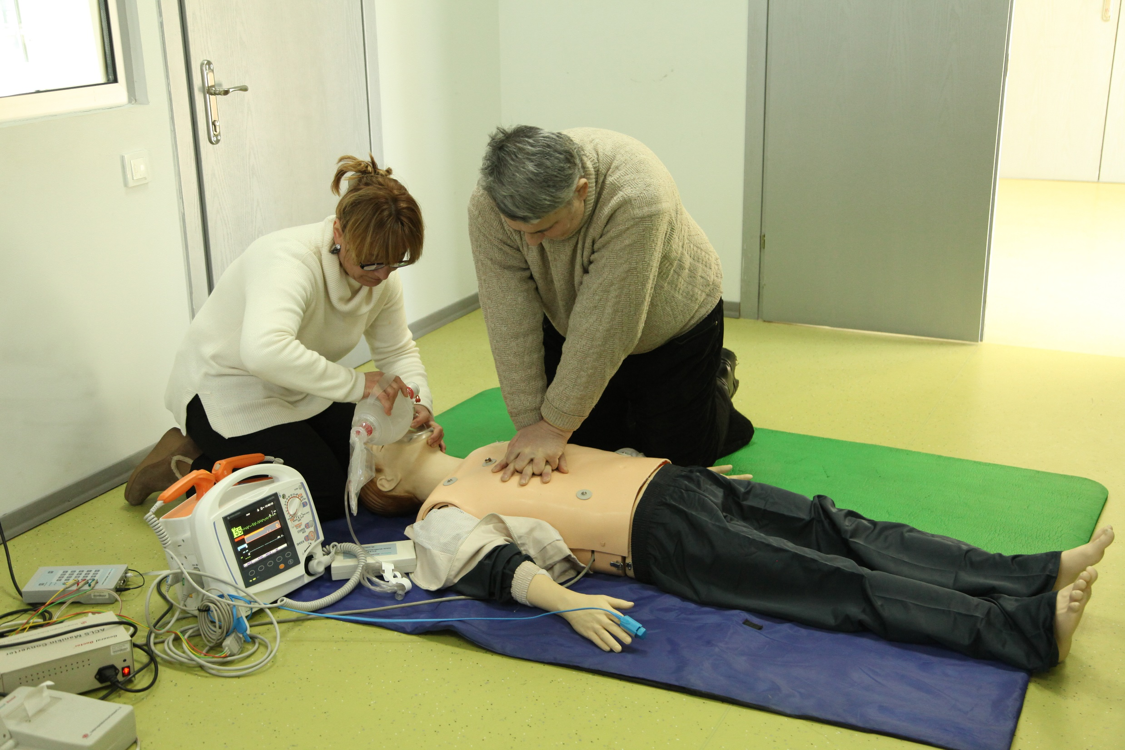

Slide 22
„გადაუდებელი სამედიცინო დახმარების კურსი ექთნებისთვის“
კურსის ხანგრძლივობა: 4 დღე
კურსის გავლა შეუძლიათ: ექთნებს, ასევე IV,V,VI-კურსის სამკურნალო/მედიცინის ფაკულტეტის სტუდენტებს. განსაკუთრებით საინტერესეოა პრეჰოსპიტალურ ეტაპზე მომუშავე მედდებისთვის, სოფლის ექთნებისთვის და მათთვის ვინც გეგმავს ჩაერთოს სამსახურში, რომელიც ახდენს პრეჰოსპიტალურ ეტაპზე გადაუდებელი დახმარების სერვისის მიწოდებას.
ტრენინგის საფასური ერთ მსმენელზე: 180 ლარი (საფასურში შედის კვებით უზრუნველყოფა).
საჭიროა შედგეს ჯგუფი არანაკლებ 12 მსმენელისგან.
ტრენინგი მოიცავს:
პირველადი სამედიცინო დახმარების გაწევის უნარ-ჩვევების და საექთნო მანიპულაციების შესწავლას მგრძნობიარე მულაჟებთან.

Slide 23
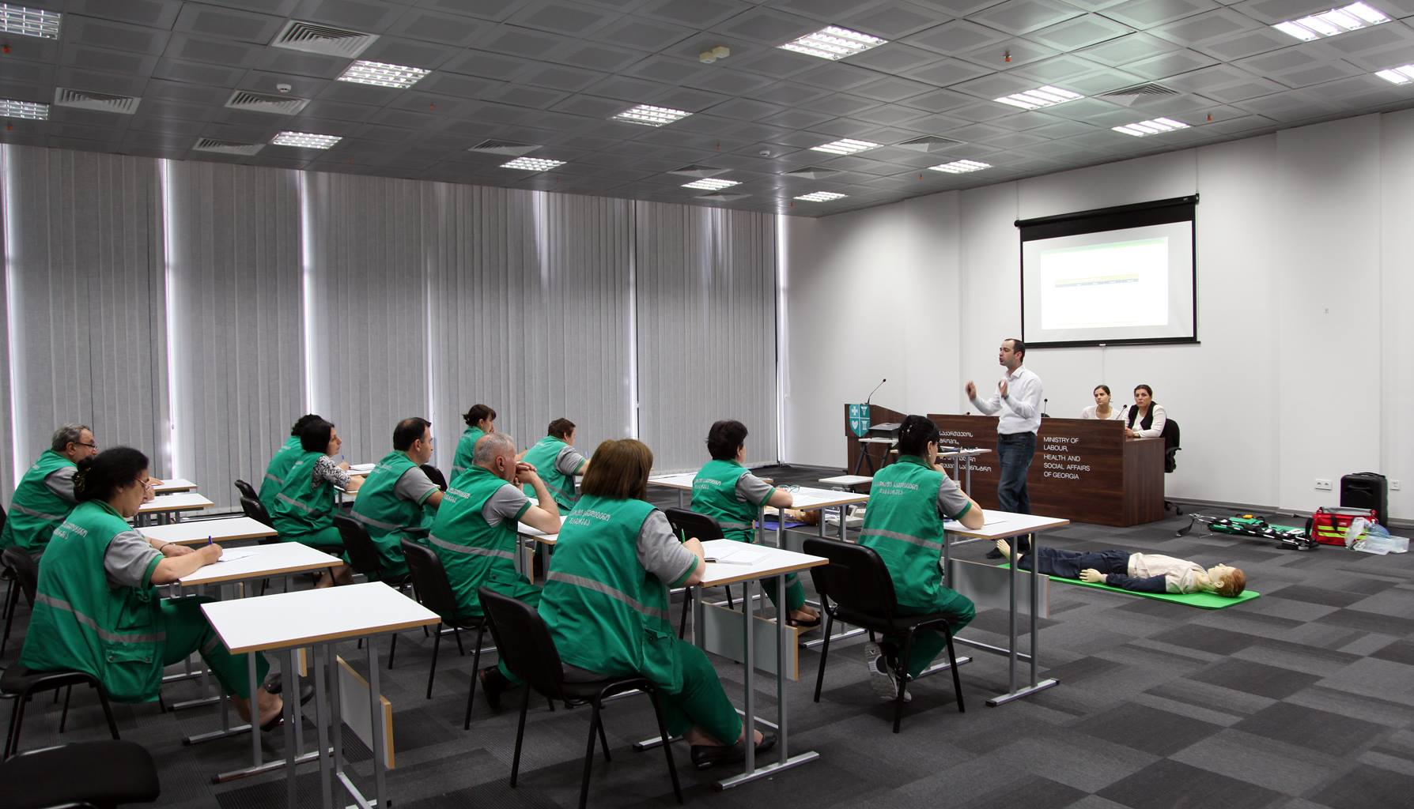

Slide 24
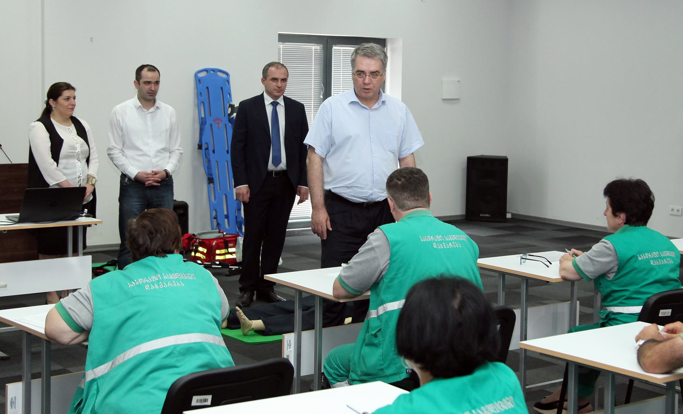

Slide 25
„ტრავმული პაციენტის სტაბილიზაცია და ტრანსპორტირება“
კურსის ხანგრძლივობა: 3 დღე
კურსის გავლა შეუძლიათ: ნებისმიერი სამკურნალო/მედიცინის ფაკულტეტის სტუდენტებს, განსაკუთრებით საინტერსოა პრეჰოსპიტალურ ეტპროფილის ექიმს, აგრეთვე უმცროს ექიმს, ასევე IV,V,VI-კურსის აპზე მომუშავე სამედიცინო პერსონალისათვის, სოფლის და ოჯახის ექიმებისთვის და მათთვის ვინც გეგმავს ჩაერთოს სამსახურში, რომელიც ახდენს პრეჰოსპიტალურ ეტაპზე გადაუდებელი დახმარების სერვისის მიწოდებას.
ტრენინგის საფასური ერთ მსმენელზე: 160 ლარი (საფასურში შედის კვებით უზრუნველყოფა).
საჭიროა შედგეს ჯგუფი არანაკლებ 12 მსმენელისგან.
ტრენინგი მოიცავს:
სიცოცხლის შენარჩუნების ბაზისურ ალგორითმის, პრეჰოსპიტალურ ეტაპზე ტრავმული პაციენტის სტაბილიზაციის და ტრანსპორტირების თეორიული და პრაქტიკული უნარჩვევების შესწავლას მგრძნობიარე მულაჟებთან, შექმნილი სხვადასხვა ტიპის სიმულაციური სიტიუაციების დროს.

Slide 26
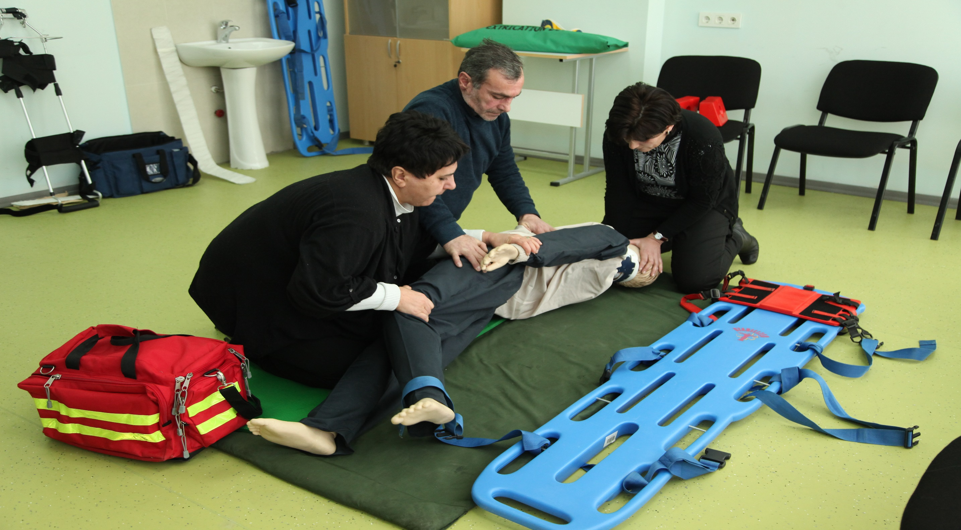

Slide 27
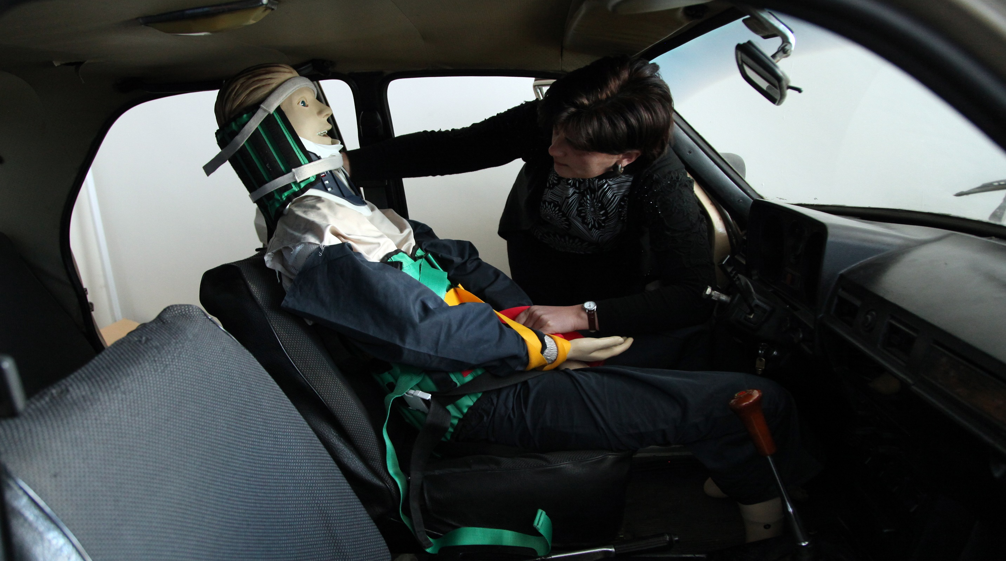

Slide 28
„გადაუდებელი კარდიოლოგიური დახმარება“
კურსის ხანგრძლივობა: 2 დღე
კურსის გავლა შეუძლიათ: ნებისმიერი პროფილის ექიმს, აგრეთვე უმცროს ექიმს, ასევე IV,V,VI-კურსის სამკურნალო/მედიცინის ფაკულტეტის სტუდენტებს, განსაკუთრებით საინტერსოა პრეჰოსპიტალურ ეტაპზე მომუშავე სამედიცინო პერსონალისათვის, სოფლის და ოჯახის ექიმებისთვის და მათთვის ვინც გეგმავს ჩაერთოს სამსახურში, რომელიც ახდენს პრეჰოსპიტალურ ეტაპზე გადაუდებელი დახმარების სერვისის მიწოდებას.
ტრენინგის საფასური ერთ მსმენელზე: 140 ლარი (საფასურში შედის კვებით უზრუნველყოფა).
საჭიროა შედგეს ჯგუფი არანაკლებ 10 მსმენელისგან.
ტრენინგი მოიცავს:
სიცოცხლის შენარჩუნების ბაზისურ ალგორითმის, პრეჰოსპიტალურ ეტაპზე გადაუდებელ კარდიოლოგიურ სამედიცონო დახმარების თეორიული და პრაქტიკული უნარჩვევების შესწავლას მგრძნობიარე მულაჟებთან, შექმნილი სხვადასხვა ტიპის სიმულაციური სიტიუაციების დროს.

Slide 29
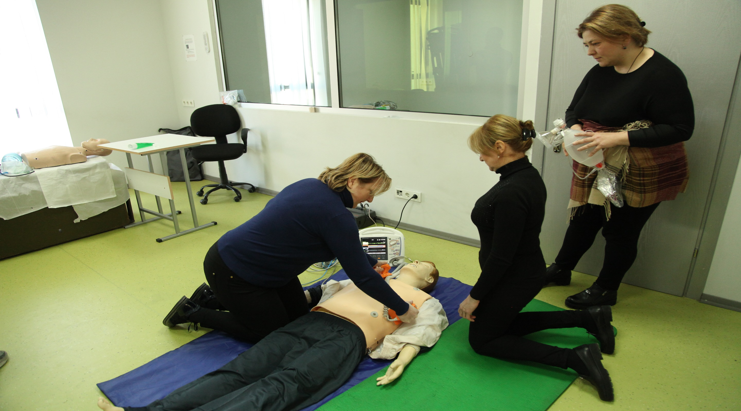

Slide 30


მადლობა ყურადღებისთვის

